Slide 1
Научно-практический форум
«Вопросы качества продукции военного и гражданского назначения организаций ОПК»
Международная Авиакосмическая Группа по Качеству (IAQG): опыт участия, внедрение инициатив в РФ
Директор Департамента
Управления качеством и стандартизации
А.А. Дорофеев
Нижний Новгород
февраль 2018 г.

Slide 2
Программа выступления
Научно-практический форум
«Вопросы качества продукции военного и гражданского назначения организаций ОПК»
Секция 4: Международный опыт в обрасти управления качеством
Международная Авиакосмическая Группа по Качеству (IAQG):
опыт участия, внедрение инициатив в РФ
1. Международная Авиакосмическая Группа по Качеству (IAQG): общая информация, направления деятельности,
2. Участие ПАО «ОАК» в IAQG,
3. Опыт организации взаимодействия между IAQG и авиапроизводителями РФ.

Slide 3
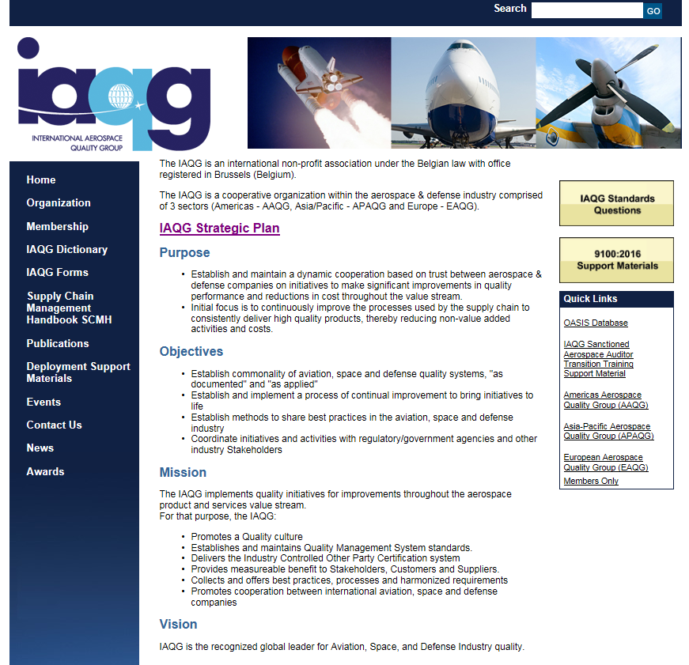

Международная Авиакосмическая Группа по Качеству (IAQG) – общая информация
International Aerospace Quality Group (IAQG) –
Международная Авиакосмическая Группа по Качеству
http://www.iaqg.org

Slide 4
Международная Авиакосмическая Группа по Качеству (IAQG) – общая информация
International Aerospace Quality Group (IAQG) –
Международная Авиакосмическая Группа по Качеству
В 1998г. основными производителями аэрокосмической промышленности была создана международная платформа IAQG с целью реализации инициатив, которые позволят значительно улучшить качество и снизить затраты в цепочке поставок авиационной, космической и оборонной отраслей.
67 крупных компаний авиакосмической промышленности участвуют в Международной Авиакосмической Группе по Качеству (IAQG) и представляют 3 сектора:
Американский сектор AAQG (Северная и Южная Америкa);
Азиатский сектор APAQG (Азия и Тихоокеанский регион);
Европейский сектор EAQG (Европа).

Slide 5

Международная Авиакосмическая Группа по Качеству (IAQG) –
общая информация
Международная авиакосмическая группа по качеству (IAQG)
Совет
IAQG
Форум
Генеральной Ассамблеи
APAQG
(Азиатско-тихоокеанский
регион)
AAQG
(Америка)
EAQG
(Европа)
AAQG
20 членов
EAQG
35 членов
APAQG
13 членов

Slide 6
Международная Авиакосмическая Группа по Качеству (IAQG) –
общая информация
Члены IAQG
Американский сектор
ATK
Aveos
Ball Aerospace
Boeing
Bombardier Aerospace
Embraer
GE Aviation
General Dynamics / Gulfstream
Goodrich Corporation
Honeywell
Lockheed Martin
Northrop Grumman
Parker Aerospace
Raytheon
Rockwell Collins
Rolls-Royce North America
Spirit AeroSystems
Textron – Bell Helicopter
Triumph Group
United Technologies
Азиатско-тихоокеанский сектор
Aerospace Industrial Development Corporation (AIDC)
AVIC
Boeing Aerostructures Australia
COMAC
EGAT
Fuji Heavy Industries
Indonesian Aerospace
IHI
Kawasaki Heavy Ind
KAL-ASD
Korea Aerospace Industries
Mitsubishi Heavy Ind
SMIC

Slide 7

Международная Авиакосмическая Группа по Качеству (IAQG) –
общая информация
Члены IAQG
Европейский сектор
Advanced Electronics Company
AgustaWestland
Airbus
Airbus Military
Alenia
Astrium
Avio
BAE Systems
Cassidian
Dassault Aviation
ELBIT Systems
Eurocopter
Fokker Aerospace
GE Aviation Systems
HEGAN
Israel Aerospace Industries
Liebherr Aerospace
MBDA
Meggitt
Messier-Dowty
MTU Aero Engines
Motor Sich
PFW
RAFAEL
Rolls-Royce
Russian Helicopters
SAAB Aerospace
SAFRAN
SAGEM
SNECMA
SONACA
THALES
Turbomeca
United Aircraft Corporation (UAC)
Volvo Aero
Zodiac Aerospace

Slide 8
Международная Авиакосмическая Группа по Качеству (IAQG) –
общая информация
Почему авиация, космос и военные решили объединиться и разработать единые требования?
Продукция высокого риска;
Дорогостоящая продукция;
Продукция плотно контролируется отраслевыми требованиями:
- законом,
- регулирующими органами;
- заказчиками.
Безопасность продукции обязательна;
Повышенные требования к качеству продукции;

Slide 9
Направления деятельности IAQG
Надзор за схемой сертификации
9104-1 (организац.)
9104-2 (надзор/серт.)
9104-3 (аудиторы)
9100 (Общий)
9101
Процесс
аудита
Стандарты системы сертификации СМК
Система менеджмента качества
1
Стандарты
9110 (Обслуживание)
9120 (Дистрибьюторы)
9102
9103
9107
9114
9115
9116
9117
9131
9132
9133
9134
9136
9137
9138
9139
9145
9146
9147
9162
Руководство по управлению цепочками поставок (SCMH)
2
Руководства
Реклама и продажи
Разработка
Производство
Закупка
Поставка
ППО
Планирование и управление
Взаимоотношения и коммуникация
3
Схема сертификации ICOP – схема надзора за органами аккредитации и сертификации СМК в авиакосмической отрасли со стороны промышленности.

Slide 10
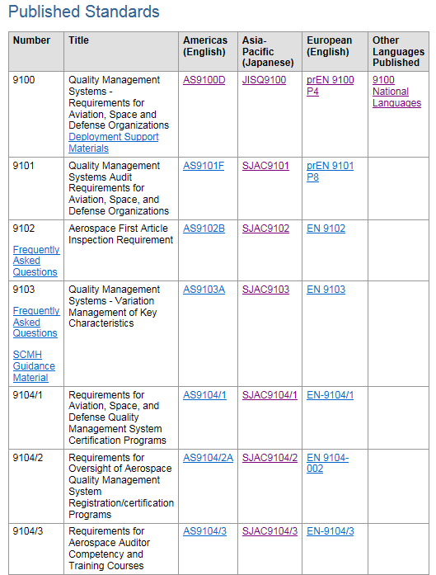
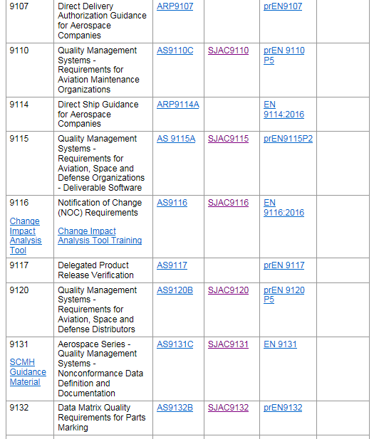
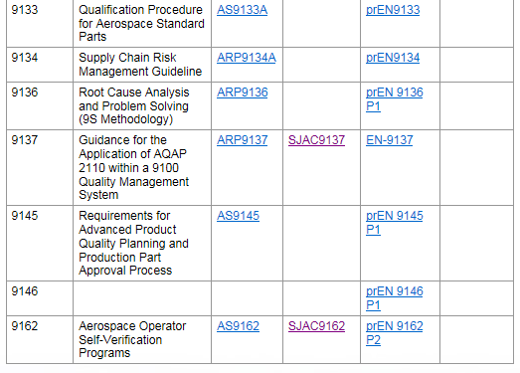
Опубликованные стандарты IAQG

Slide 11
Стандарт AS/EN/JISQ 9100-2016
СИСТЕМЫ МЕНЕДЖМЕНТА КАЧЕСТВА ОРГАНИЗАЦИЙ АВИАЦИОННОЙ, КОСМИЧЕСКОЙ И ОБОРОННЫХ ОТРАСЛЕЙ ПРОМЫШЛЕННОСТИ.
ТРЕБОВАНИЯ
Quality management systems of organizations of aviation, space and defence industries.
Requirements

Slide 12
Стандарт AS/EN/SJAC 9100-2016
9100 Системы менеджмента качества. Организации авиационной, космической и оборонных отраслей промышленности. Требования – сентябрь 2016 г.,
9110 Системы менеджмента качества. Требования к организациям технического обслуживания авиационной техники – ноябрь 2016 г.,
9120 Системы менеджмента качества организаций авиационной, космической и оборонных отраслей промышленности. Требования к дистрибьюторам продукции – ноябрь 2016 г.,
9101Системы менеджмента качества организаций авиационной, космической и оборонных отраслей промышленности. Оценка систем менеджмента качества – ноябрь 2016 г.,
9115 Поставленное программное обеспечение – февраль 2017 г.

Slide 13
Разрабатываемые стандарты IAQG
Стандарты в разработке (новые версии стандартов):
9103
9104-001
Оценка систем менеджмента качества (Quality Management Systems – Requirements for Aviation, Space and Defense Audit)
9104-003
Требования к компетенции и программам обучения аудиторов для аэрокосмической отрасли (Requirements for Aerospace Auditor Competency and Training Courses)
Менеджмент изменений ключевых характеристик (Aerospace series - Quality management systems - Variation management of key characteristics)
9107
Руководство для компаний аэрокосмической отрасли по одобрению прямых поставок (Requirements for Aerospace Auditor Competency and Training Courses)
9131
Определение данных и документация о несоответствии техническим условиям (Direct Delivery Authorization Guidance for Aerospace Companies)

Slide 14
Разрабатываемые стандарты IAQG
Стандарты в разработке (новые стандарты):
9138
9146
Предупреждение появления посторонних предметов (Foreign Object Debries (FOD)
9147
Управление изделиями, не подлежащими восстановлению (Management of Unsalvageable Items)
Статистические методы при приемке продукции (Statistical Product Acceptance)

Slide 15
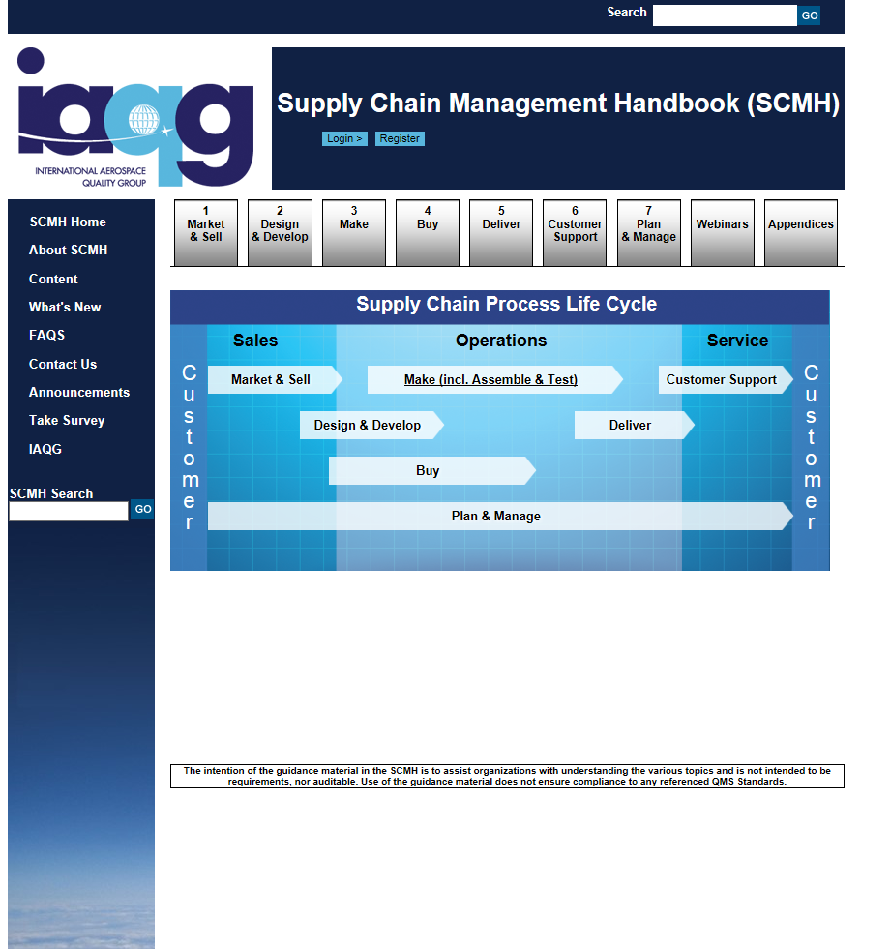
Руководства по управлению цепочками поставок IAQG
Сборник руководств содержит около 100 документов в 40 секциях

Slide 16
Разрабатываемые руководства IAQG
В настоящее время работают следующие рабочие группы по разработке руководств:
  Система статистического контроля, производственных процессов – фаза 2,
  Системы идентификации (Acceptance Authority Media / Stamping),
  Комплексные системы руководства.
  Формируются рабочие группы:
  Управление рисками,
  Технологии послойного синтеза (3Д печать).

Slide 17

Участие ПАО «ОАК» в IAQG
ПАО «Объединенная авиастроительная корпорация»
Является членом IAQG с 2003г. (первоначально ОАО «Компания «Сухой», затем ПАО «ОАК»).
Участвует в работе следующих рабочих групп:
Разработка стандарта 9102 «Проверка первого образца изделия»;
Разработка стандарта 9145 «APQP/PPAP Перспективное планирование качества продукции/Процесс одобрения производства компонента»;
Разработка стандарта 9115 «Поставленное программное обеспечение»;
Разработка руководства «SMS POA Система управления безопасностью полетов в одобрении производства»;
Разработка руководства «DOA Одобрение разработки»;
Разработка словаря IAQG Dictionary – терминология;
OPMT Развитие и поддержка схемы ICOP в РФ.

Slide 18
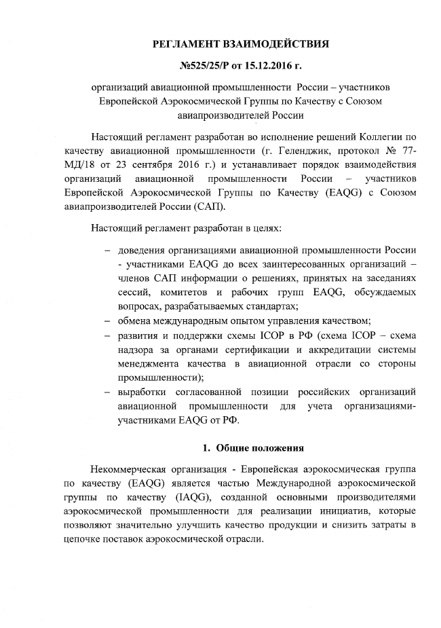
Опыт организации взаимодействия между IAQG и САП
Регламент разработан в целях:
доведения организациями авиационной промышленности России - участниками EAQG до всех заинтересованных организаций – членов САП информации о решениях, принятых на заседаниях сессий, комитетов и рабочих групп EAQG, обсуждаемых вопросах, разрабатываемых стандартах;
обмена международным опытом управления качеством;
развития и поддержки схемы ICOP в РФ (схема ICOP – схема надзора за органами сертификации и аккредитации системы менеджмента качества в авиационной отрасли со стороны промышленности);
выработки согласованной позиции российских организаций авиационной промышленности для учета организациями-участниками EAQG от РФ.
Notes:
Во исполнение решений Коллегии по качеству авиационной промышленности (г. Геленджик, сентябрь 2016 г.) и установления порядка взаимодействия организаций авиационной промышленности России – участников Европейской Аэрокосмической Группы по Качеству (EAQG) с Союзом авиапроизводителей России (САП) был подписан Регламент взаимодействия.

Slide 19
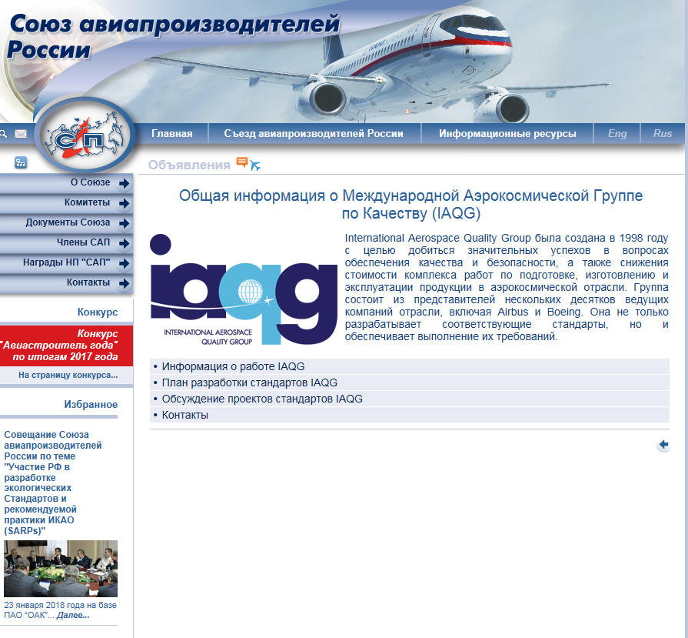
Опыт организации взаимодействия между IAQG и САП
Союз Авиапроизводителей является органом взаимодействия между Международной Авиакосмической Группой по Качеству (IAQG) и производителями авиационной техники в Российской Федерации.

Slide 20
Опыт организации взаимодействия между IAQG и САП
Регулярно (min 2 раза в год) ПАО «ОАК» отчитывается об участии в IAQG на заседаниях Координационного совета САП,
Транслирует инициативы по разработке стандартов и руководств для авиационной общественности,
Предлагает ознакомится с проектами международных стандартов и внести свои замечания/предложения,
Транслирует информацию о проводимых бесплатных вебинарах по вопросам стандарта 9100 и руководств по управлению цепочкой поставок,
Проводит обучающие семинары об IAQG.

Slide 21
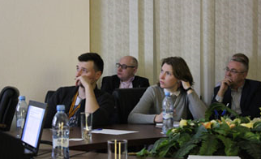
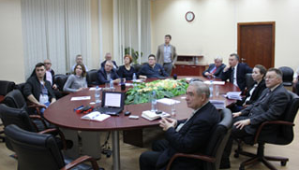
Опыт организации взаимодействия между IAQG и САП
ПАО «ОАК» в 2017 г. провел цикл семинаров о стандарте 9100, руководствах по управлению цепочкой поставок и схемой надзора за органами аккредитации и сертификации со стороны промышленности для Комитета по стандартизации и управлению качеством САП.
В мероприятиях приняли участие руководители и ведущие специалисты служб сертификации и стандартизации предприятий-членов САП и приглашенные организации: ФГУП "НИИСУ", АО "ОДК", ОАО "КРЭТ", АО "РСК "МИГ", ПАО "Компания "Сухой", ОАО "НПО "Наука", АО "Камов", АО "РТ-Техприёмка", ПАО "ВАСО", НП "Авиапоставщик", ФГУП "ГосНИИАС", АО "НПО "Энергомаш", ООО "РР-Московия", ОАО "РПКБ", АО "Аэроприбор-Восход", ОАО "НИИАО".

Slide 22
Вопросы?

Slide 23
Спасибо за внимание!

